Slide 1

Gate 3 | Aprovação Recomendação Comercial | Limpeza Industrial Rotina Suzano
Escopo contratação
Valores fixos – r$M/ano
Serviço Limpeza Industrial para atividade de rotina
Unidade Suzano
CONTRATO 36 meses + 24 por performance
Wapt 65DDL
Áreas: Pátio madeira, Papel, Caustificação, caldeira zanini
Fornecimento MDO e equipamentos
Modalidade: fixo mensal
CENÁRIO CONCORRÊNCIA
-80 (-4%)
-128 (-6%)
2.394
-294 (-15%)
-135 (-7%)
2.098
48
2.146
2.023
288
2.017
Composição baseline realizado
48
1.864
1.905
576
-160 (-8%)
1.729
MISTRAL
Proponentes: Limpidoz, Leadec, Kaefer, Veratto, Mistral, GPS
Limpidoz sem reajuste 2026 e inflação represada historicamente
Entrada de novo Player (Leadec)
Leadec atende implantação de software gestão para migração contratação produtividade, mas efeito preço é prioridade
Condições pré estabelecidas em projeto SS
GPS
Limpidoz
1.473
Baseline (realizado)
Correção contrato Limpidoz
Baseline Atualizada
Should Cost
PB26
PB26 c/ desafio
Negociado efeito preço
Efeito Volume
Negociado Full Year 2026
Contrato Anual
Efeito Preço
ORGANIZAÇÃO ESCOPO
Recomendação Comercial - Mistral
Linkana aprovado rating C (dep. Financeira) *Expansão atividade Bracell, e início Arauco
Contrato mobilizada na Unidade em Civil, Manutenção e HK - headcount 100 FTEs
Sinergia de MDO indireta na contratação
Fornecedor bem avaliado, atua há 10 anos
Sede operação em Suzano e Mogi/SP
Redução MDO indireta possibilita investimento maior em remuneração - ferramenta controle turn over
Operação recentemente ampliada em Limeira (Fluff)
Finalização contrato Limpidoz – rating E no Linkana – mitigação risco Fornecedor com 50% share categoria
Negociação abaixo do BGT da Unidade (projetado zero inflação)
As Is
To Be
Mistral
Auxiliar Serv Gerais | 10 | 18 | 18
Tec Seg Trabalho | 1 | 1
Supervisão | 0 | 1
Líder Operacional | 2 | 1 | 1
Op Máquina | 1 | 1 | 1
Assist Adm | 1 | 1
15
23
20

Slide 2
Gate 3 | Spend Annual Negociado + visão unitária custos
Valores fixos – r$M/ano
CORREÇÃO CONTRATO ATUAL - Limpidoz
-192 (-9%)
-240 (-11%)
3.551
39,1%
3.142
2.922
2.394
2.502
2.234
2.227
2.098
48
2.146
1.905
-14%
-11%
8,3%
Baseline (realizado)
Correção contrato Limpidoz
Baseline Atualizada
Should Cost
Veratto
Kaefer
Limpidoz
Leadec Inicial
Leadec Negociado
Mistral Inicial
Mistral Negociado
salário asg (BRL)
Custo Médio por FTE (BRL)
Cost Breakdown
+18%
Impostos
Salário
6.284
126
Lucro
Custo Adm
Máquinas
2%
EPIs
4%
Transporte
Encargos
Should Cost
Contrato Atual
Negociado
Benefícios
Sindicato dos Trabalhadores nas Indústrias da Construção e do Mobiliário de Mogi das Cruzes e Região
ARA
RRP
SUZ
TLS
JAC
IMP
Mogi
MUC
Should Cost
GPS
Limpidoz
Principal driver Mão de Obra
Escassez de MDO
Piso salarial baixo exige remuneração variável
Impacto turn over e absenteísmo
Custos considerados:
Salários – encargos – benefícios – EPIs – Transporte

Slide 3
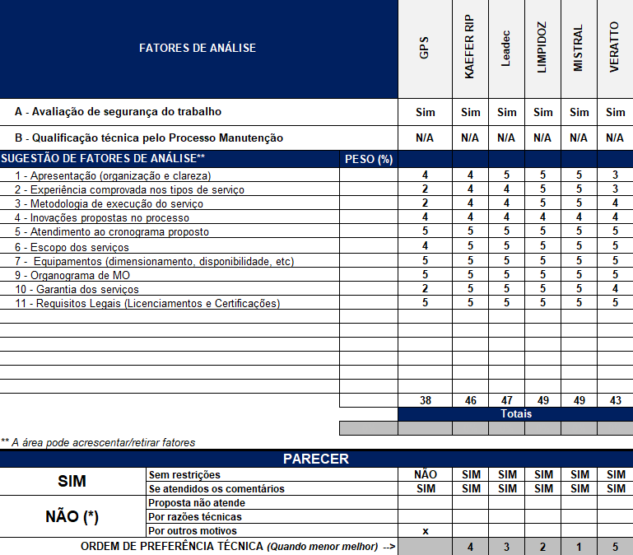
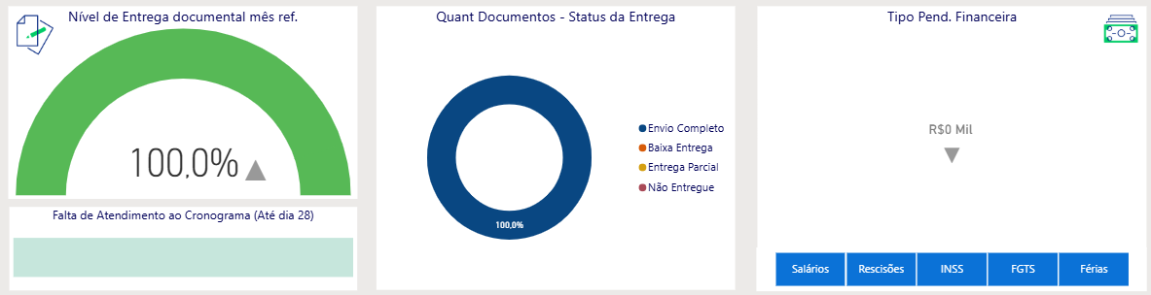
Gate 3 | Spend total Negociado Contrato 36 meses
Parecer técnico unidade
Valores fixos – r$M/Contrato total 3 anos
-577 (-9%)
-721 (-11%)
-965 (-14%)
10.654
9.427
8.766
7.183
7.506
6.701
6.681
6.293
6.437
5.716
-14%
-11%
Baseline (realizado)
Baseline Atualizada
Should Cost
Veratto
Kaefer
Limpidoz
Leadec Inicial
Leadec Negociado
Mistral Inicial
Mistral Negociado
Alavancas contratação
Negociação salarial piso categoria
Diluição custo indireto operação
Sinergia contratos (verticalização atividades)
Locação de varredeira (análise rental x aquisição)
Meta wapt 65DL
Desenvolvimento Fornecedor local
Qualificação Mão de Obra
Consolidação e organização escopo Unidade
Reajuste dissídio + IPCA – aplicação custo aberto
Equalização custo aberto
Linkana mistral – rating c
Dependência Financeira 87%
Novo Contrato isolamento Bracell
Homologação Arauco
Ribeiro Karan
Processos Trabalhistas
5 Em tramitação
Adicional insalubridade
COA mistral

Slide 4

Gate 3 | Resumo Executivo – open book
Categoria | SHOULD COST | LEADEC | MISTRAL | LIMPIDOZ
MDO | 20 | 20 | 20 | 22
MDI | 2 | 3 | 0 | 2
MDO - salários + adicionais | 55.598,92 | 51.992,94 | 60.960,73 | 61.468,53
Encargos sociais | 39.155,18 | 36.588,15 | 34.605,98 | 43.051,95
Benefícios | 21.656,80 | 18.966,83 | 12.206,24 | 13.123,68
Alimentação | 9.735,44 | 8.740,51 | 3.818,04 | 10.560,00
Transporte | 9.177,96 | 9.192,09 | 5.821,20 | 14.296,80
EPIs | 3.960,66 | 2.558,32 | 3.808,00 | 14.520,00
Equipamentos e Máquinas | 10.641,09 | 10.554,89 | 4.310,00 | 4.616,60
Demais custos indiretos | 2.696,18 | 4.891,82 | 0,00 | 12.800,00
Custos Adm | 9.771,34 | 10.634,45 | 8.024,32 | 3.135,03
Lucro | 8.961,72 | 5.742,60 | 11.527,44 | 20.072,71
 | 4,49% | 4,00% | 8,94% | 12,00%
Regime Tributário |  | Lucro Real | Lucro Presumido | Lucro Presumido
Impostos | 28.172,45 | 26.282,94 | 13.688,59 | 45.864,48
Wapt |  | 65DL | 65DL | 70DL
Ranking PT |  | 3 | 1 | 2
Qualificação Financeira |  | C | C | E
Valor Total do Serviço | 199.527,74 | 186.145,54 | 158.770,53 | 243.509,77
Utilizada ferramenta de equalização desenvolvida pela área de Serv Indl
Adaptada a planilha padrão de custos abertos
Modelo planilha atualizado para contratação em HH e contratos com máquinas e equipamentos
30DL
90DL

Slide 5
Gate 3 | Resumo Executivo – open book
 |  |  |  |  | ABERTURA HH |  |  |  |  |  | CHERRY PICKING |  |  | SHOULD COST
ITEM | FUNÇÃO/ATIVIDADE | FAIXA |  |  | LEADEC | LIMPIDOZ | KAEFER | MISTRAL |  |  | H/H | PROPONENTE |  | H/H
1 | Supervisor | H N |  |  | 74,70 |  | 100,38 |  |  |  | R$ 75 | LEADEC |  | 58,39
2 | Supervisor | HE 1 |  |  | 112,05 |  | 160,61 |  |  |  | R$ 112 | LEADEC |  | 87,59
3 | Supervisor | HE 2 |  |  | 149,39 |  | 200,76 |  |  |  | R$ 149 | LEADEC |  | 116,78
4 | Supervisor | A N |  |  | 89,64 |  | 138,53 |  |  |  | R$ 90 | LEADEC |  | 70,07
5 | Técnico de Segurança | H N |  |  | 63,00 | 68,33 | 58,60 |  |  |  | R$ 59 | KAEFER |  | 45,75
6 | Técnico de Segurança | HE 1 |  |  | 94,51 | 102,49 | 93,77 |  |  |  | R$ 94 | KAEFER |  | 68,63
7 | Técnico de Segurança | HE 2 |  |  | 126,01 | 136,65 | 117,21 |  |  |  | R$ 117 | KAEFER |  | 91,50
8 | Técnico de Segurança | A N |  |  | 75,60 | 81,99 | 80,87 |  |  |  | R$ 76 | LEADEC |  | 54,90
9 | Líder ASG | H N |  |  | 40,74 | 47,60 | 34,25 | 55,72 |  |  | R$ 34 | KAEFER |  | 24,36
10 | Líder ASG | HE 1 |  |  | 61,12 | 71,40 | 54,80 | 83,58 |  |  | R$ 55 | KAEFER |  | 36,54
11 | Líder ASG | HE 2 |  |  | 81,49 | 95,20 | 68,50 | 111,44 |  |  | R$ 68 | KAEFER |  | 48,72
12 | Líder ASG | A N |  |  | 48,89 | 57,12 | 47,26 | 66,86 |  |  | R$ 47 | KAEFER |  | 29,23
13 | Aux Serv Gerais | H N |  |  | 26,48 | 27,92 | 29,33 | 43,78 |  |  | R$ 26 | LEADEC |  | 19,44
14 | Aux Serv Gerais | HE 1 |  |  | 39,73 | 41,88 | 46,93 | 65,67 |  |  | R$ 40 | LEADEC |  | 29,16
15 | Aux Serv Gerais | HE 2 |  |  | 52,97 | 55,84 | 58,66 | 87,56 |  |  | R$ 53 | LEADEC |  | 38,89
16 | Aux Serv Gerais | A N |  |  | 31,78 | 33,50 | 40,48 | 52,54 |  |  | R$ 32 | LEADEC |  | 23,33
17 | Op Máquina | H N |  |  | 35,69 | 35,38 | 32,90 | 48,62 |  |  | R$ 33 | KAEFER |  | 26,57
18 | Op Máquina | HE 1 |  |  | 53,53 | 53,07 | 52,63 | 72,93 |  |  | R$ 53 | KAEFER |  | 39,86
19 | Op Máquina | HE 2 |  |  | 71,38 | 70,76 | 65,79 | 97,24 |  |  | R$ 66 | KAEFER |  | 53,15
20 | Op Máquina | A N |  |  | 42,83 | 42,45 | 45,40 | 58,34 |  |  | R$ 42 | LIMPIDOZ |  | 31,89
21 | Encarregado | H N |  |  | 47,53 | 42,02 |  |  |  |  | R$ 42 | LIMPIDOZ
22 | Encarregado | HE 1 |  |  | 71,30 | 63,03 |  |  |  |  | R$ 63 | LIMPIDOZ
23 | Encarregado | HE 2 |  |  | 95,07 | 84,04 |  |  |  |  | R$ 84 | LIMPIDOZ
24 | Encarregado | A N |  |  | 57,04 | 50,43 |  |  |  |  | R$ 50 | LIMPIDOZ
 |  |  |  |  | 68,44 | 63,06 | 76,38 | 70,36 |  |  |  |  |  | 49,74
Utilizada ferramenta de equalização desenvolvida pela área de Serv Indl
Adaptada a planilha padrão de custos abertos
Modelo planilha atualizado para contratação em HH e contratos com máquinas e equipamentos
30DL
90DL

